Slide 1

Rol de los Inhibidores de BTK en LLC
Dra. Carolina Oliver
Hospital Británico, CASMU, Uruguay
Grupo Uruguayo de Linfoma

Slide 2

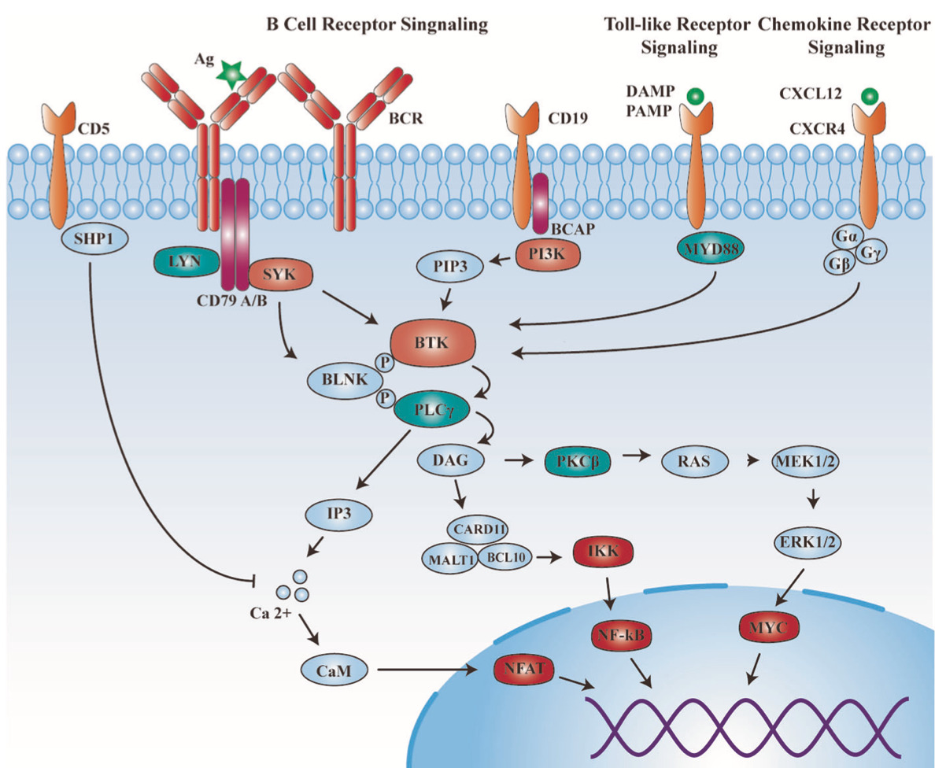
Introducción: inhibidores de BTK
El gen que codifica BTK fue identificad en 1993 y en 2009 se diseña el ibrutinib y comienzan los ensayos clinicos.
La función de esta enzima es vital para la señalización, el desarrollo y la diferenciación de las células B y es un prerrequisito para la supervivencia y proliferación de las células B.
Una pérdida de la función de BTK da como resultado una producción casi nula de células B maduras y muerte celular prematura, mientras que una ganancia de función da como resultado un estado de inmunosupresión debido al mal funcionamiento de las células B.

Slide 3
iBTK
Covalentes
Ibrutinib
Acalabrutinib
No covalentes
Pirtobrutinib
Zanubrutinib

Slide 4
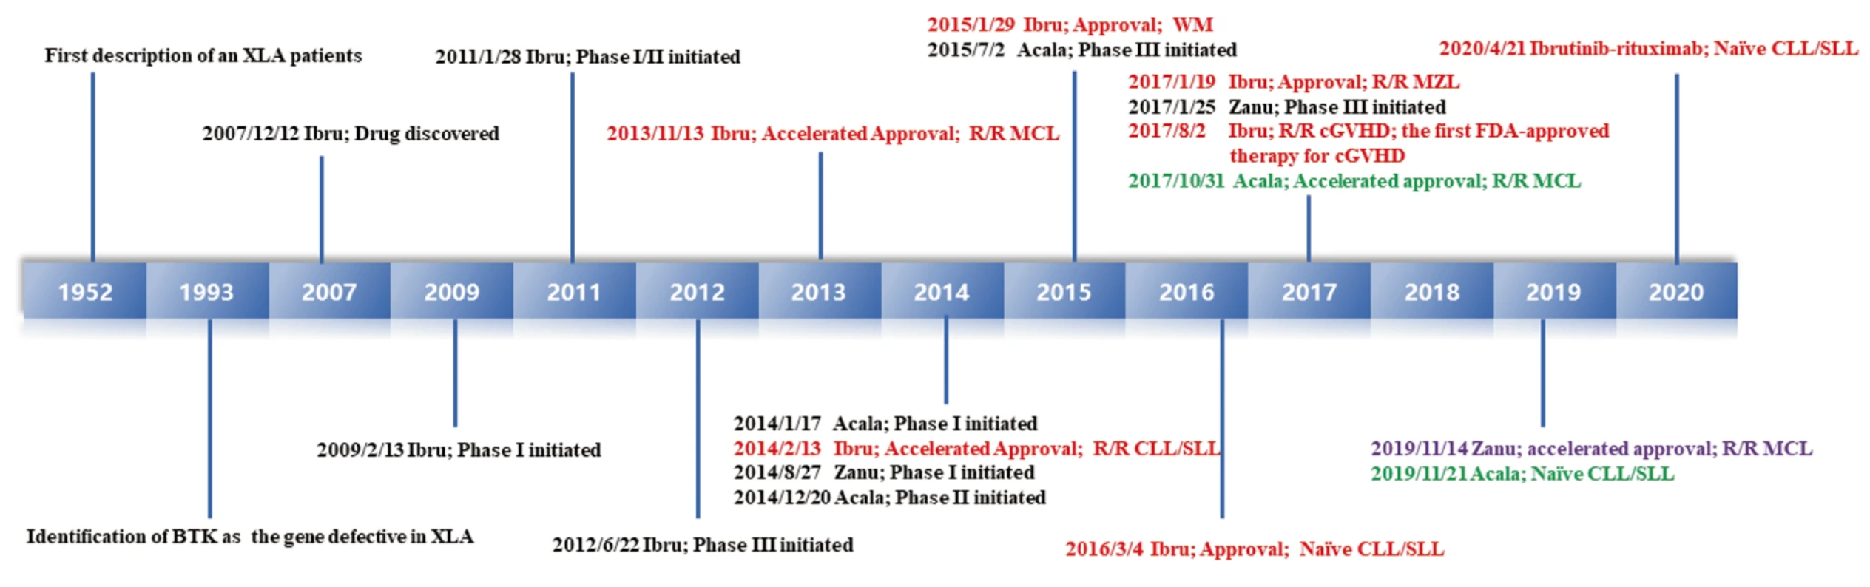
Hitos clave en el descubrimiento y desarrollo clínico de inhibidores de BTK, con indicaciones aprobadas por la FDA de Estados Unidos
Tingyu W, et al. Leukemia (2021) 35:312–332

Slide 5
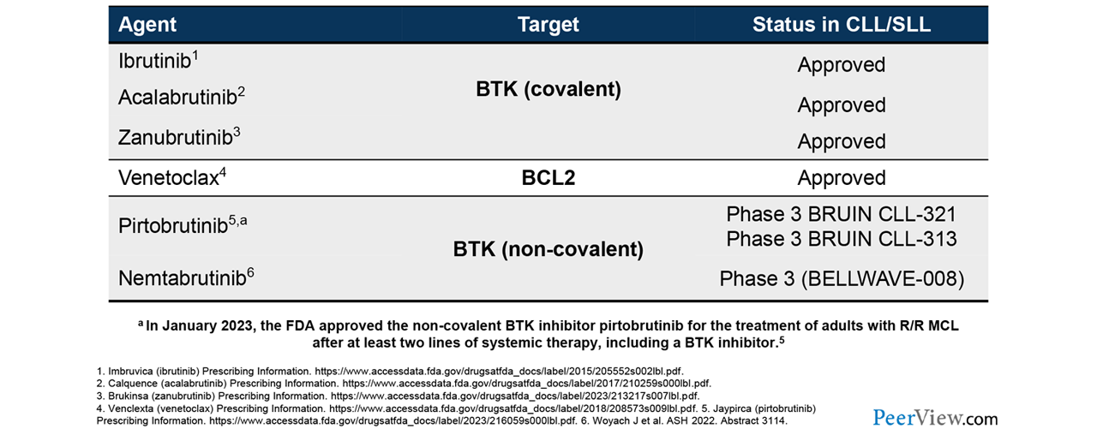
Aprobacion de FDA y estado actual de iBTK

Slide 6
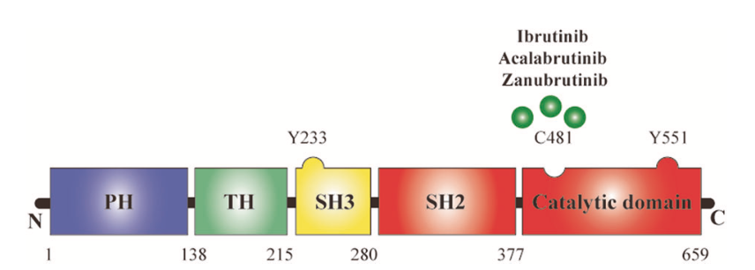
Estructura del BTK
Ibrutinib, Acalabrutinib, Zanubrutinib: se unen de forma covalente e irreversible a la citosina-481 de BTK, bloqueando su capacidad para fosforilar sus sustratos y, posteriormente, suprimiendo la señalización vía abajo.
Pirtobrutinib: funciona a través de uniones reversibles no covalentes en sitios alternativos al residuo C481 tradicional Funciona principalmente a través del bloqueo de los sitios de unión de ATP para BTK.
Estos mecanismos alternativos proporcionan vías alternativas de las mutaciones de resistencia asociadas con C481.

Slide 7
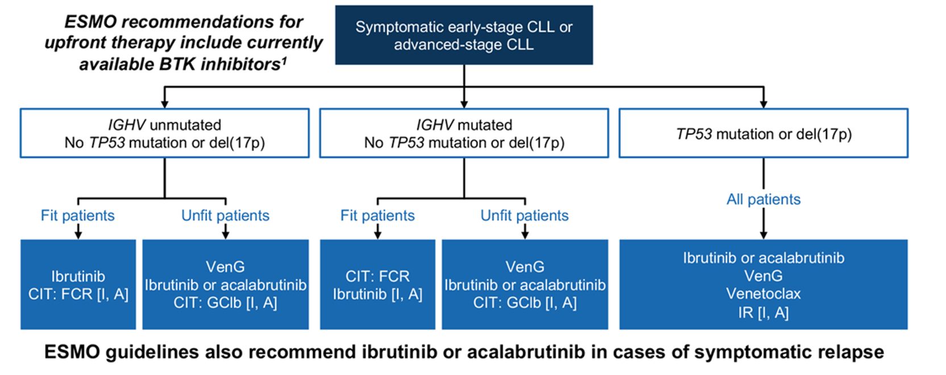
Lugar de iBTK en LLC: Guias ESMO

Slide 8
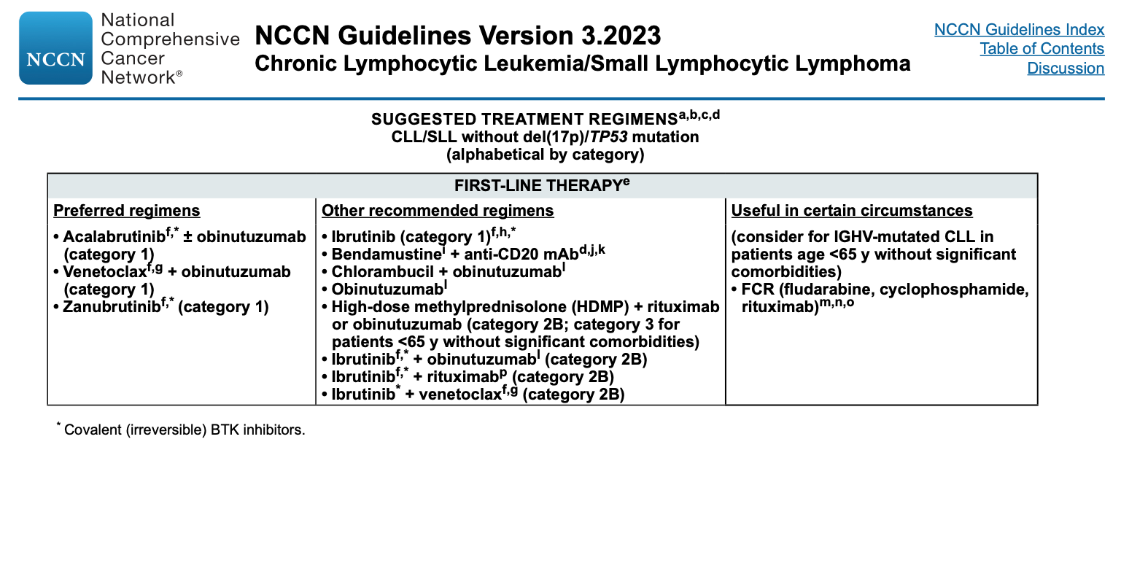
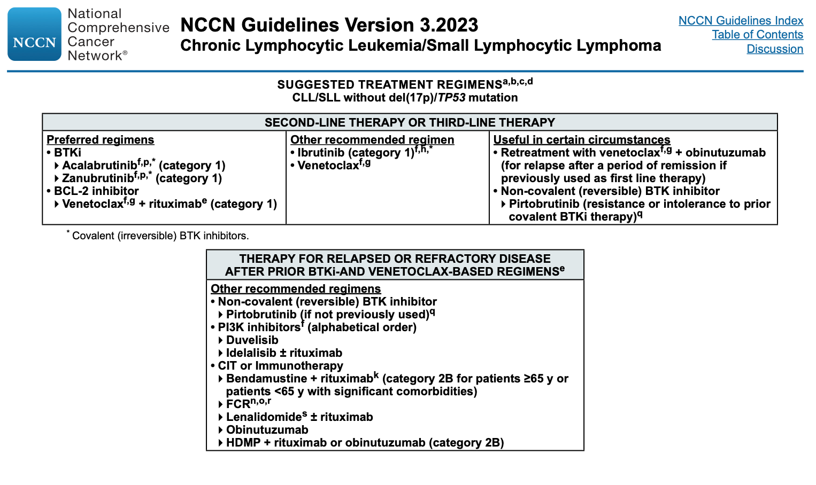
Lugar de iBTK en LLC: NCCN guidelines

Slide 9
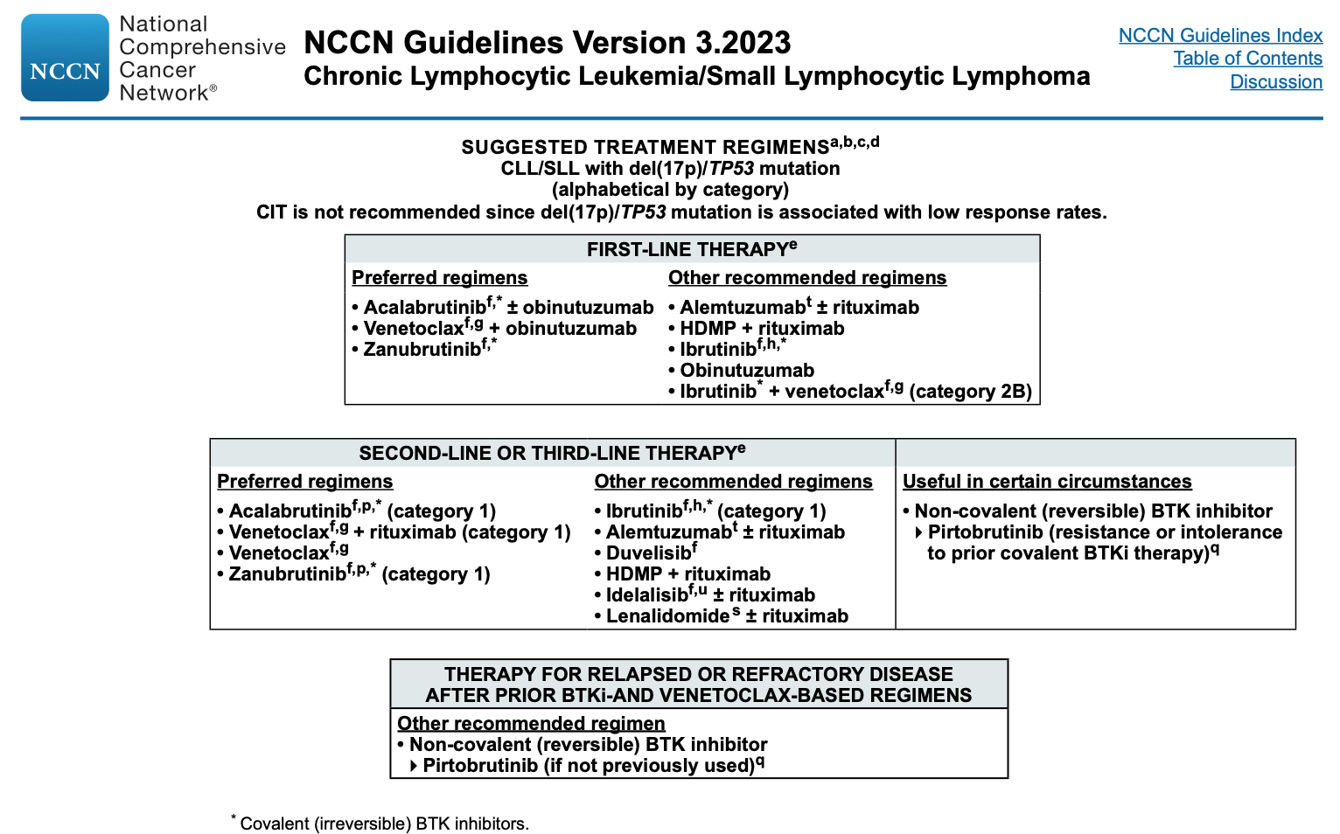
Lugar de iBTK en LLC: NCCN guidelines

Slide 10
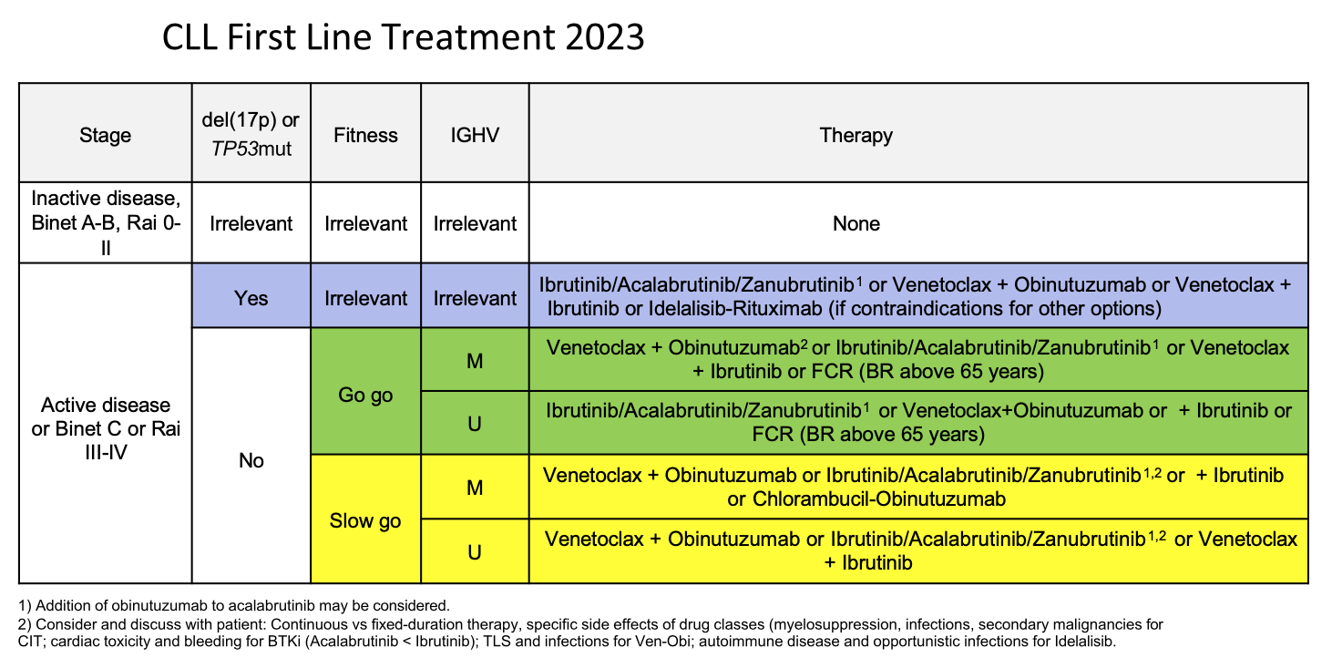
Guias actuales
Hallek, M. HematologicalOncology.2023;41(S1):129–135

Slide 11
iBTK en Primera Línea

Slide 12
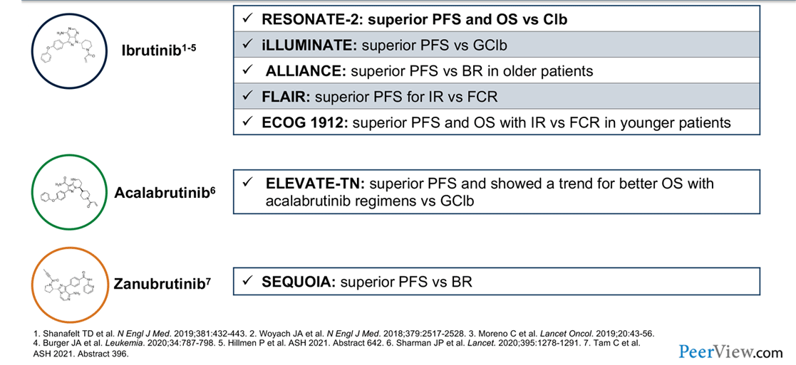
Estudios fase 3 que avalan el uso de iBTK en pacientes con debut de LLC

Slide 13
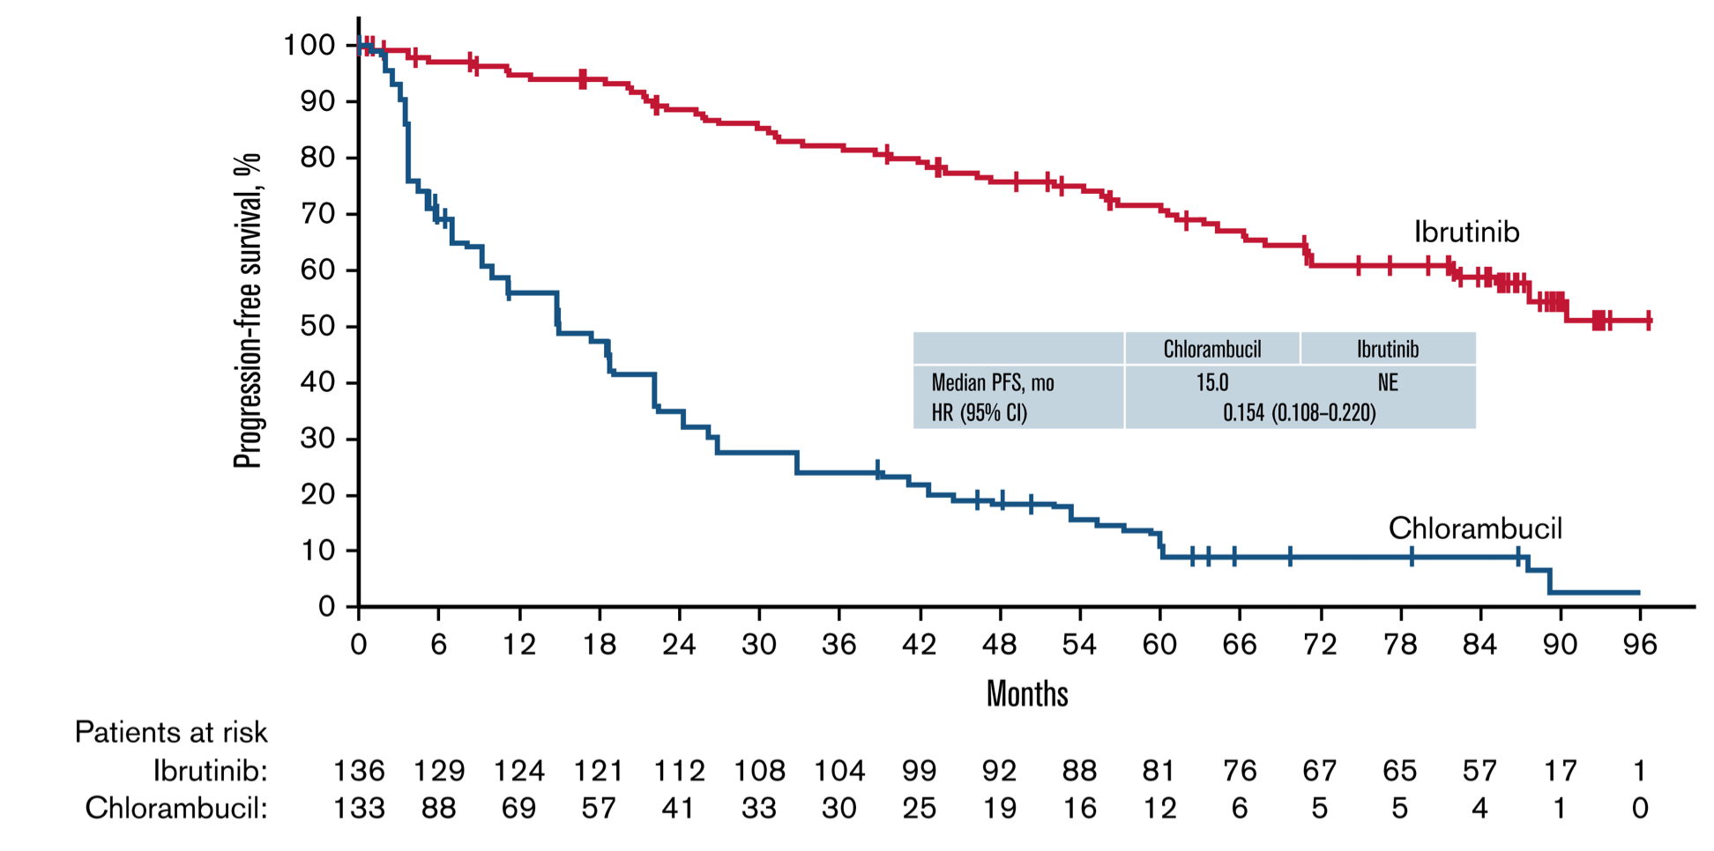
Seguimiento a 8 años de RESONATE-2 continúa mostrando beneficio de Ibrutinib en monoterapia en LLC
42 % de los pacientes continuan bajo Ibrutinib a 8 años
Beneficio sostenido en SLP a 8 años
Ibtuinib es sueprior en SG a Clb
Es el fase 3 con data mas larga de uso de un iBTK como monodroga
Paul M. Barr. Blood Adv 2022; 6 (11): 3440–3450

Slide 14
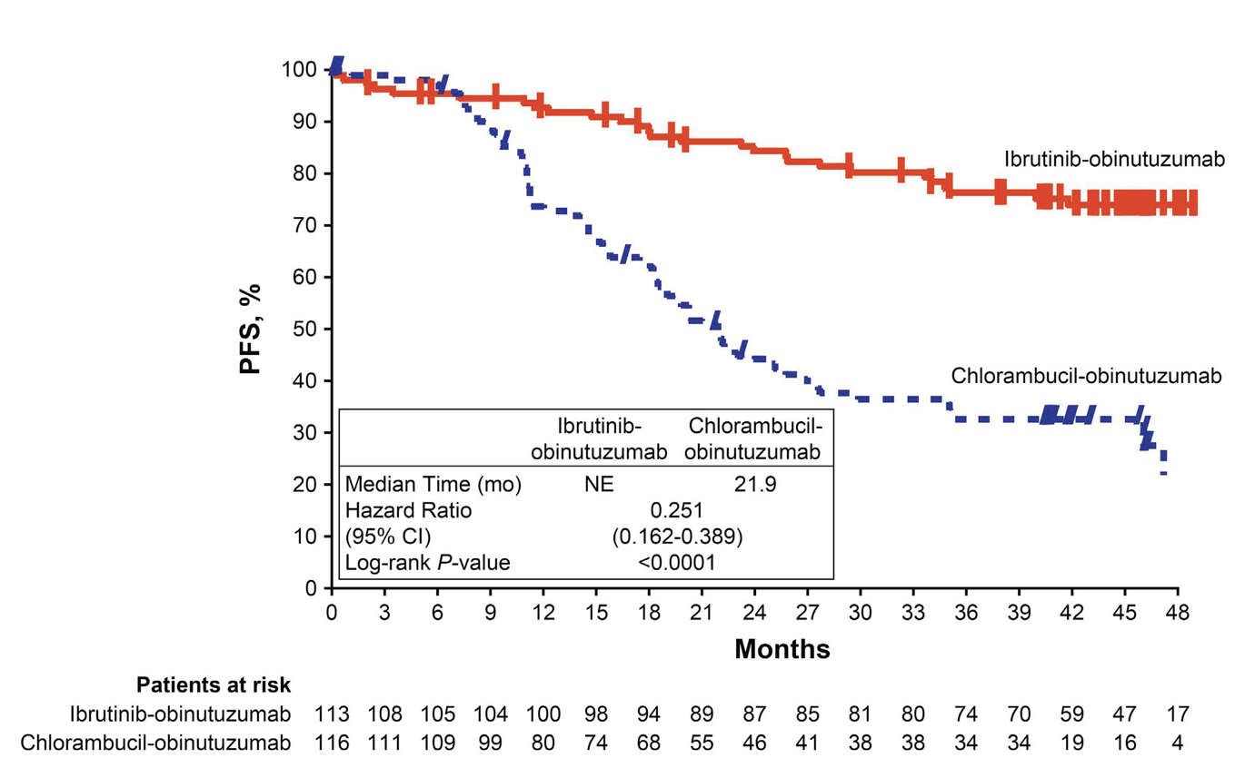
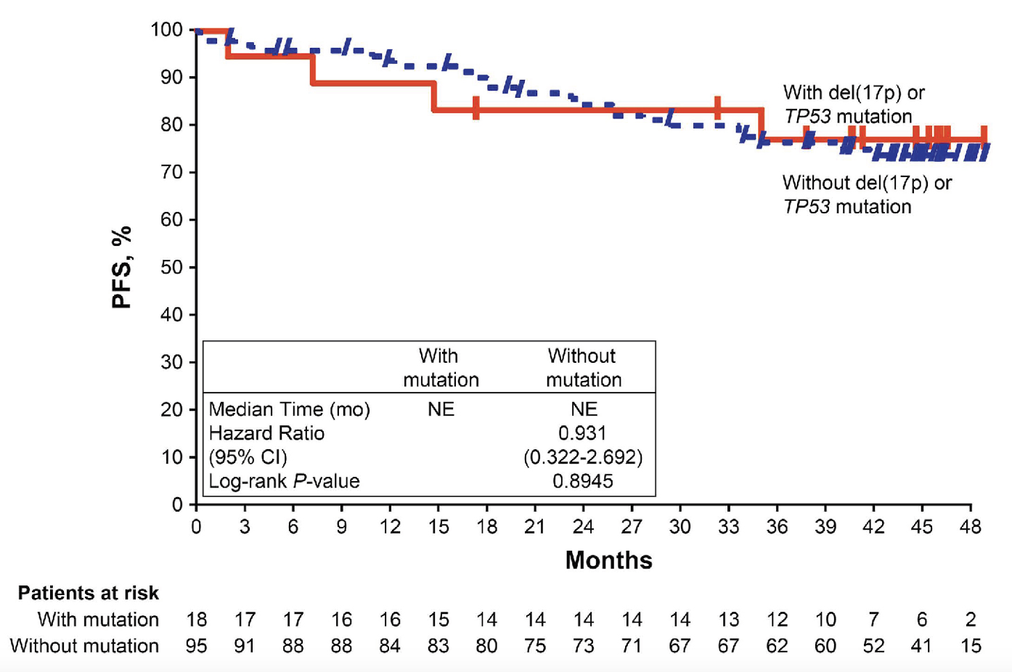
ILLUMINATE:
Ibrutinib + Obinutuzumab versus
Clb + Obinutuzumab
Fase III
N: 229; I + O: 113; Clb + O: 116
Mayores de 65 años o < con comorbilidades:
  CIRS > 6
  ClCrea < 70 mL/min
  Del17p o p53 mut
SLP a 42 meses: 74 % vs 33 %
Moreno C, et al. Lancet Oncol 2019; 20:43–56
Moreno C, et al. Haematologica. 2022;107(9):2108-2120.

Slide 15
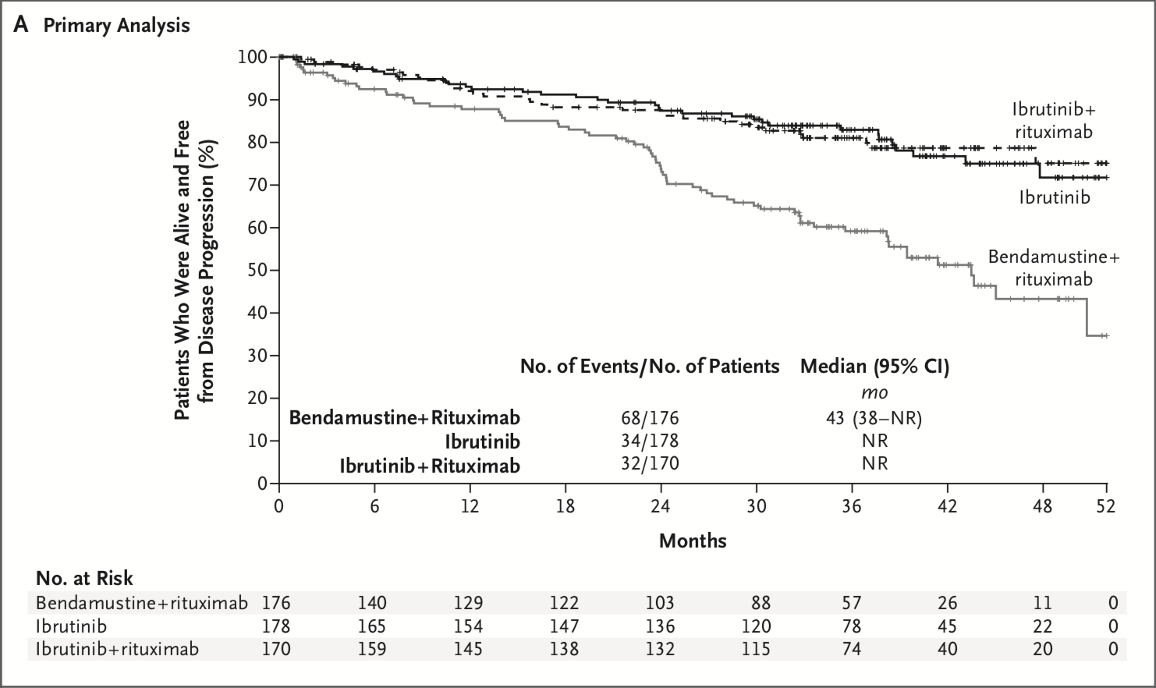
Alliance: Ibrutinib + R vs Ibrutinib vs BR
N: 547: IR: 182; I: 182; BR: 183
Mayores de 65 años
Mediana de edad: 71 años
Del17p: 6 %
IGHV NM: 61 %
RG: 77,3 % vs 65,7 % vs 31,4. p=0,001
SLP a 2 años: 88 % vs 87 % vs 74 %
No diferencia en SG
Woyach J, et al. N Engl J Med. 2018;379(26):2517-2528.

Slide 16
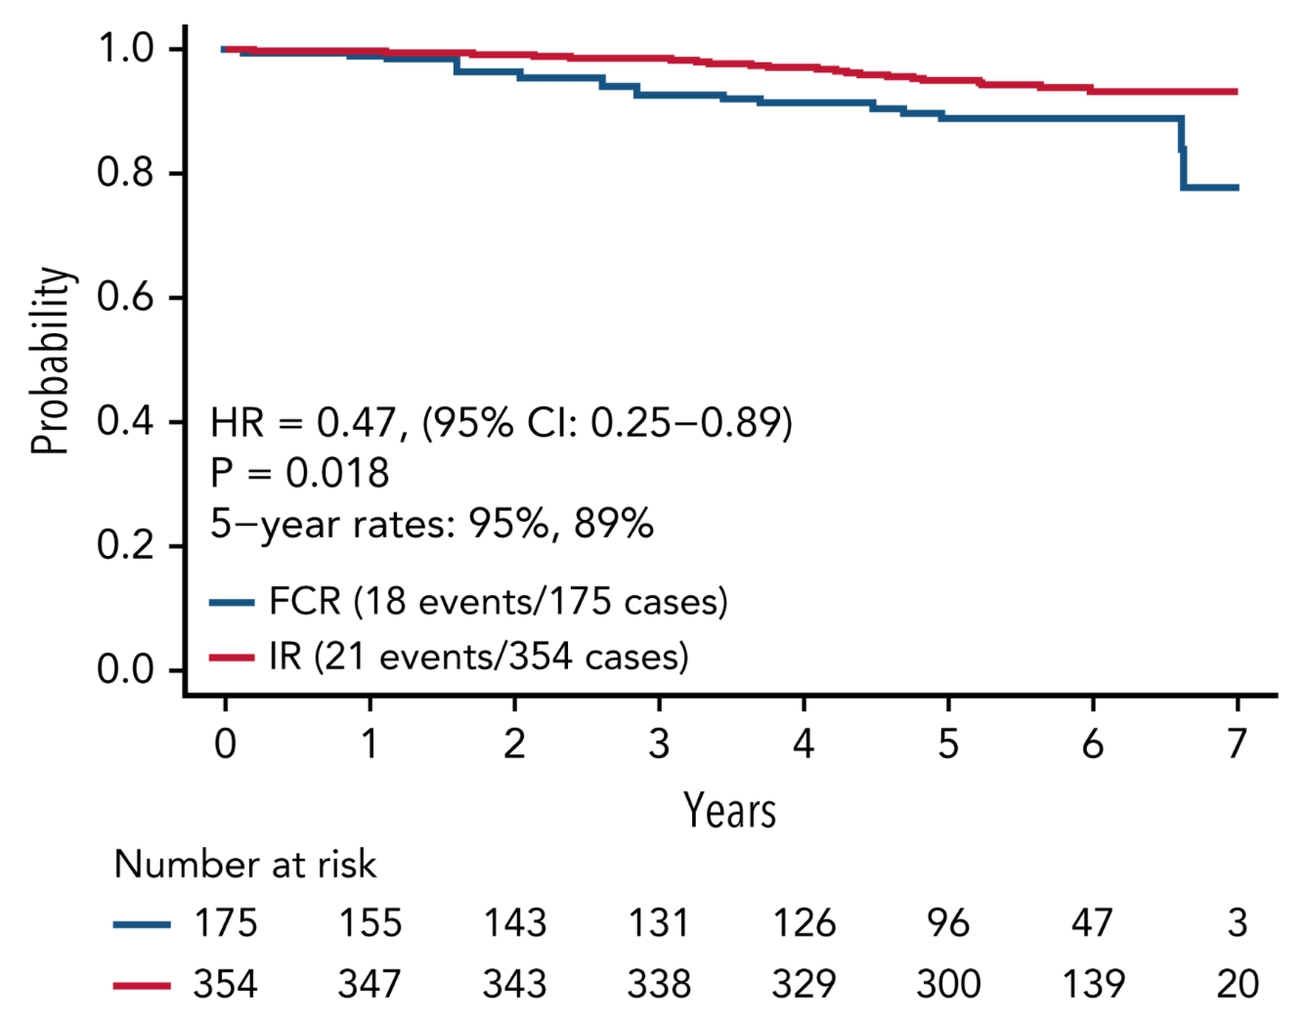
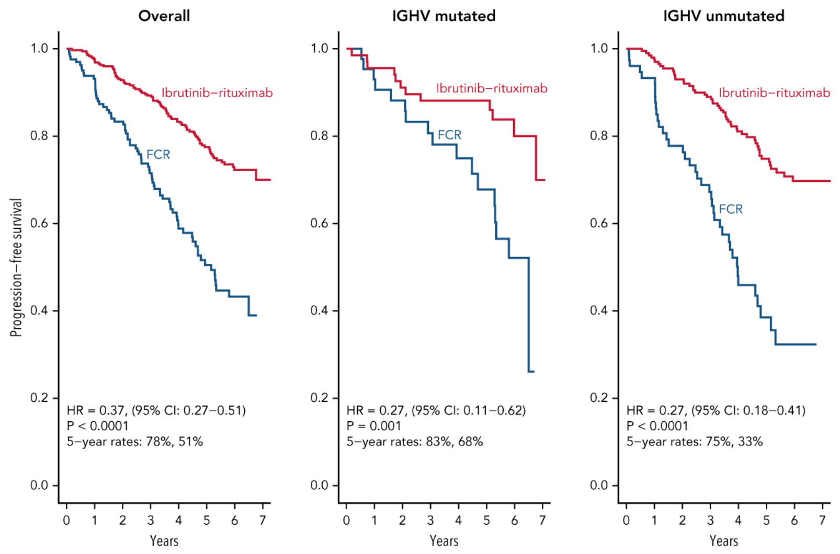
E1912: Ibrutinib-Rituximab versus FCR
529 pacientes: 354 IR y 175 FCR
No incluyó pacientes con del17p
< 70 años. Mediana: 56 años
Shanafelt et al. N Engl J Med 2019;381:432-43
Shanafelt et al. Blood (2022) 140 (2): 112–120

Slide 17
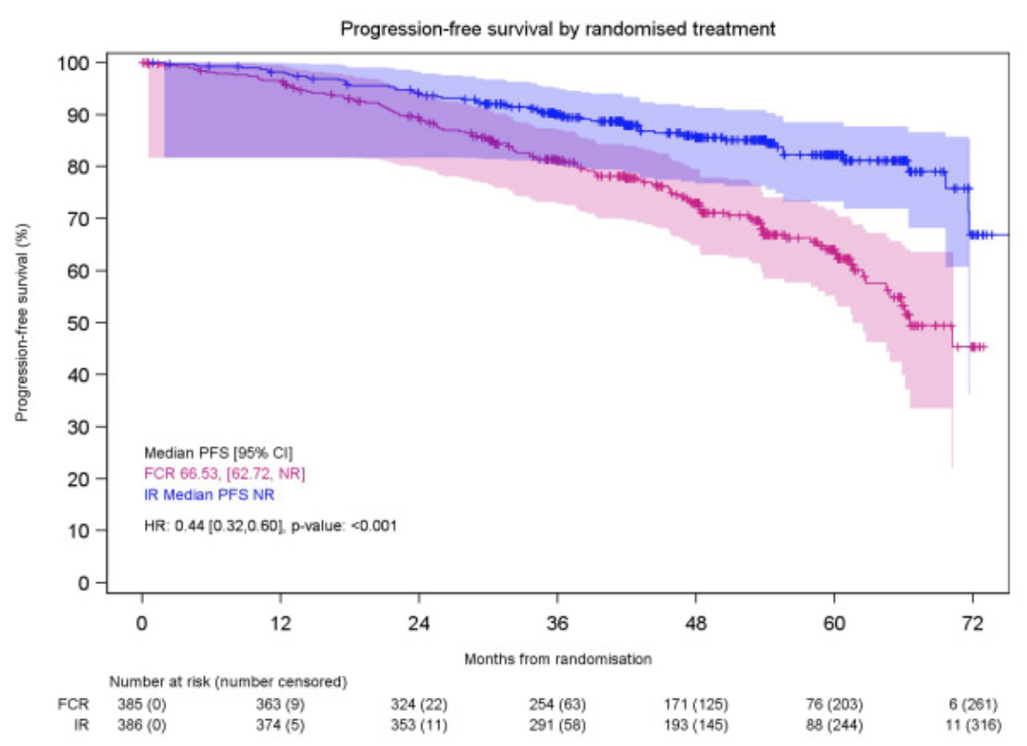
FLAIR: Ibrutinib-Rituximab versus FCR
IR es superior en SLP versus FCR. HR 0,44 (p<0,001)
  Mejor SLP en no mutados, del11q y cariotipo normal
  No beneficio en SLP en mutados
No beneficio de SG, pero la mayoría de los recaídos a FCR utilizaron Ibrutinib o Venetoclax (90%)
Muerte subita con Ibrutinib particularmente sucede en pacientes con HTA y alteraciones CV previas
Muerte secundaria a SMD/LAM e infecciones son más frecuentes con FCR
Hillmen P, et al. Lancet Oncol 2023 May;24(5):535-552

Slide 18
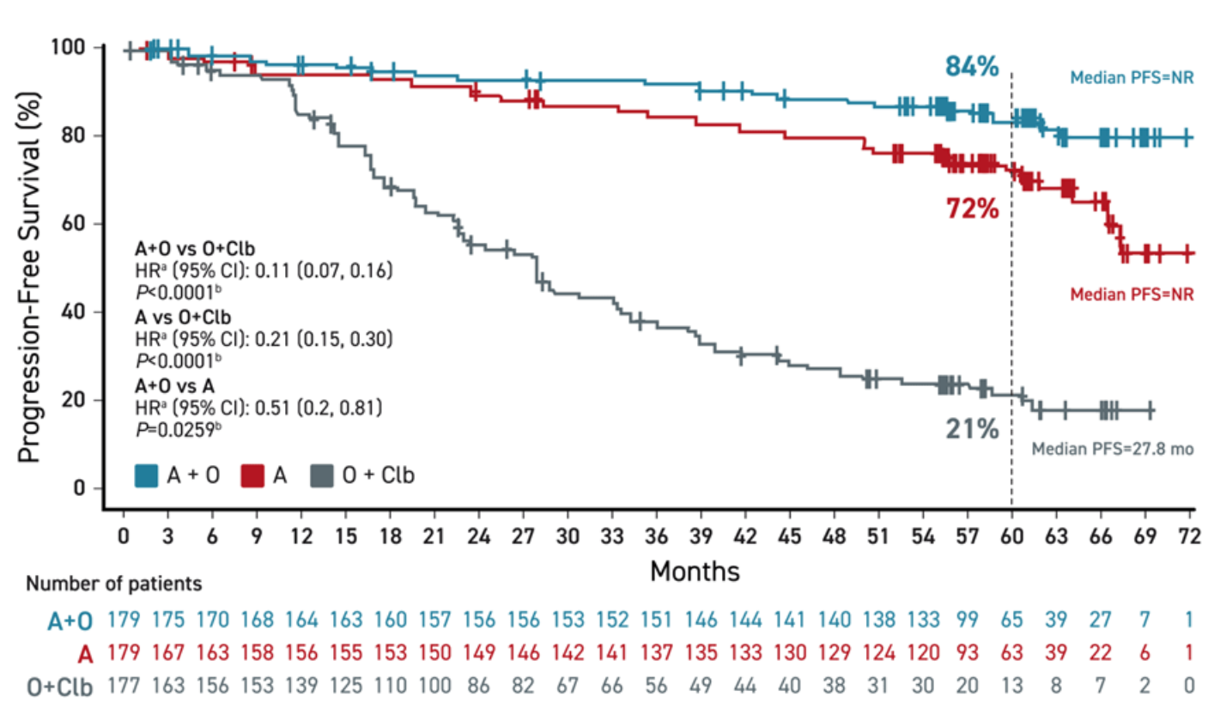
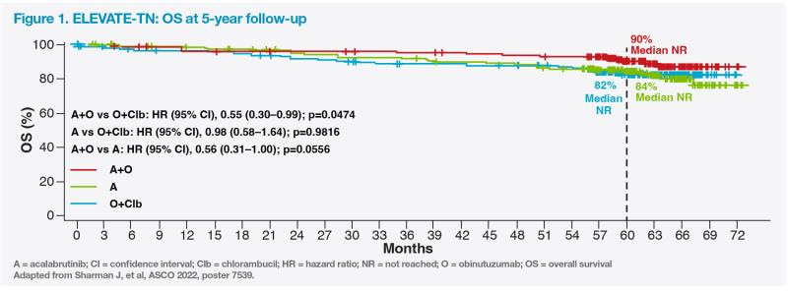
ELEVATE-TN: Acalabrutinib + Obi vs Acala versus Clb-Obi. Acalabrutinib + Obi mejora SLP y SG vs Clb-Obi
N: 535 en primera línea; > 65 años o < 65 años con comorbilidades
Sharman J, et al. Lancet 2020; 395: 1278–91
Sharman J, et al. ASCO 2022

Slide 19
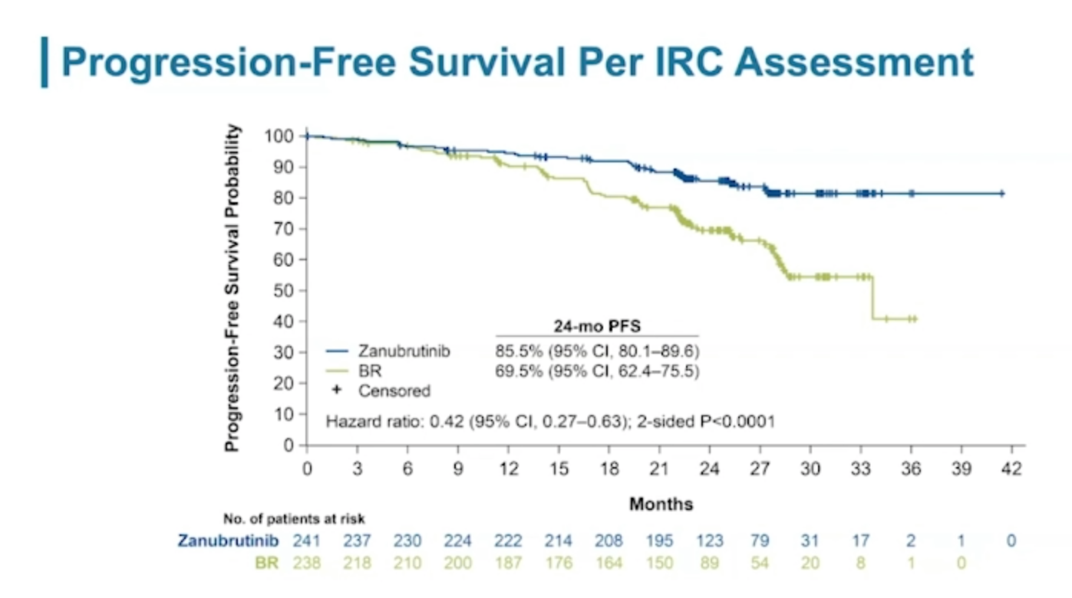
SEQUOIA: Zanubrutinib versus BR
N: 479 en primera línea;
> 65 años o < 65 años con comorbilidades
Tam C, et al. Lancet Oncol. 2022 Aug;23(8):1031-1043

Slide 20
iBTK en LLC R/R

Slide 21
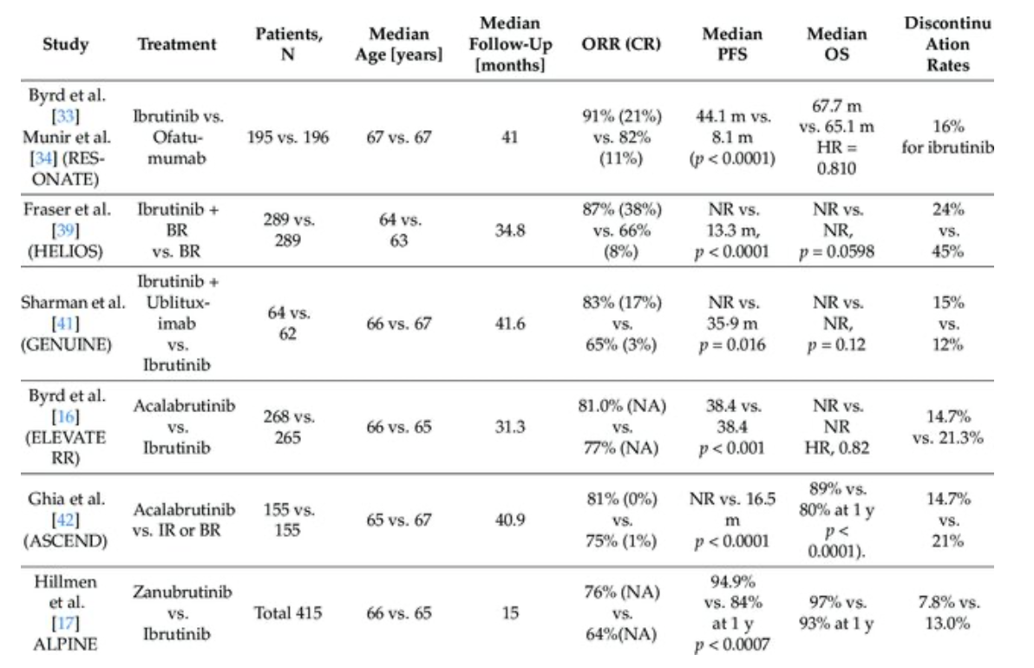
Robak, T., et al.. Cancers 2022,14,771

Slide 22
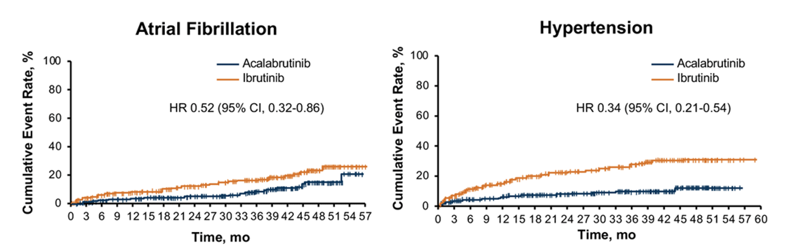
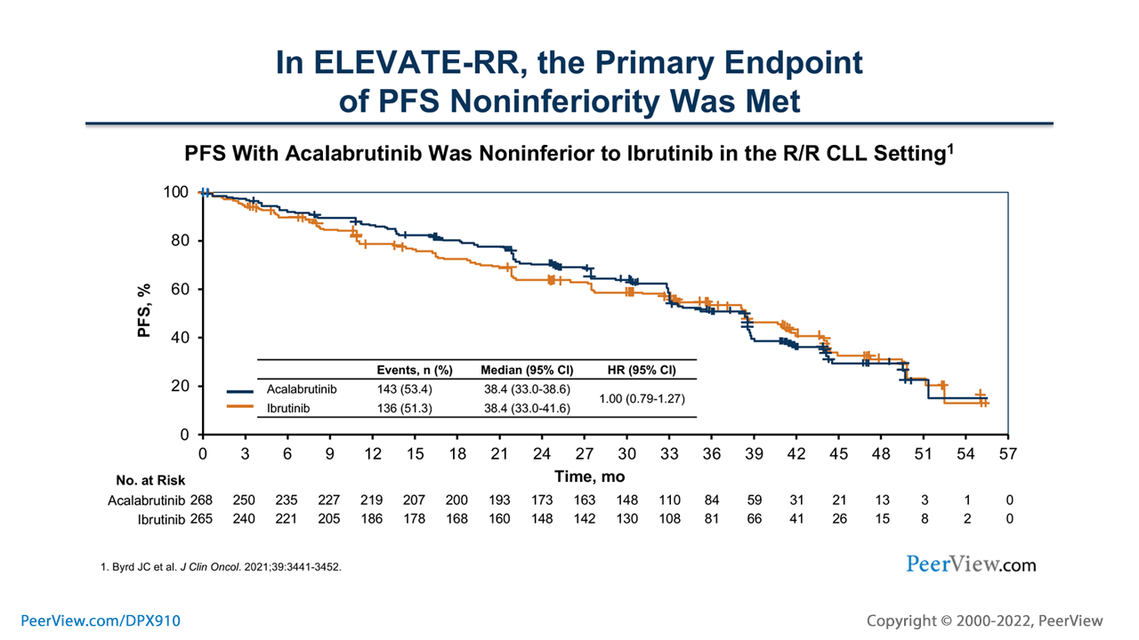
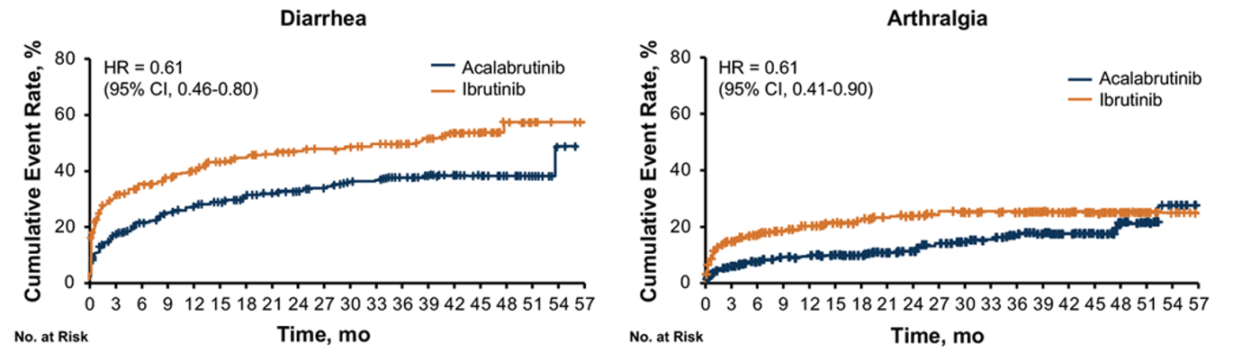
ELEVATE-RR: Acalabrutinib no fue inferior a Ibrutinib, con mejor perfil de seguridad en LLC R/R
Byrd J, et al. JCO 2021;39:3441-3452

Slide 23
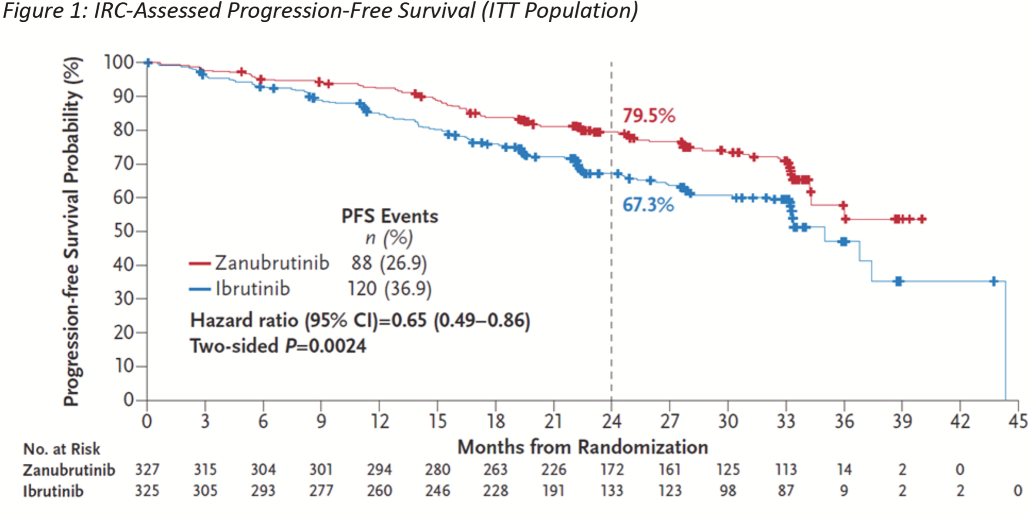
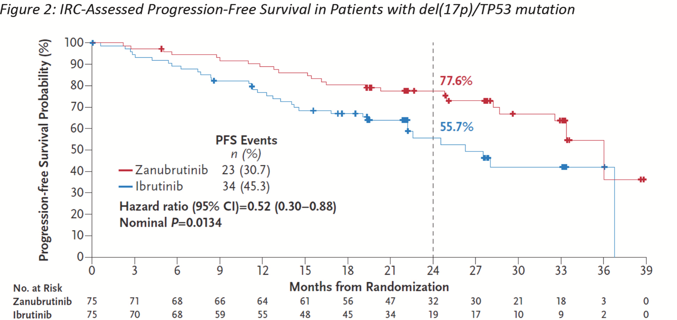
ALPINE: Zanubrutinib es superior en SLP y respuesta a Ibrutinib, con mejor perfil de seguridad CV en LLC R/R
Seguimiento: 29,6 meses
Iguales resultados por el IRC
SLP: Zanubrutinib: NR
Ibrutinib: 35 meses
Brown JR et al, Abstract #LBA6 presented at ASH2022
Brown JR, Eichhorst B, Hillmen P, et al. N Engl J Med 2022

Slide 24
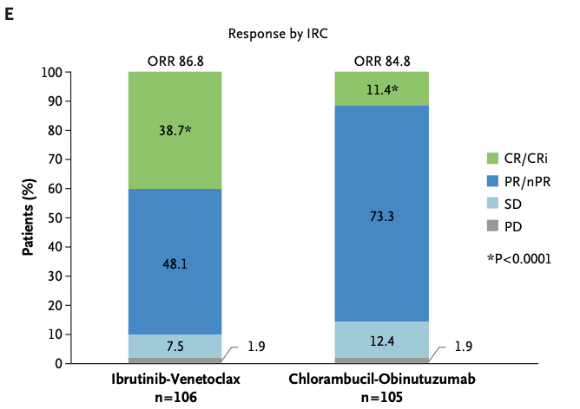
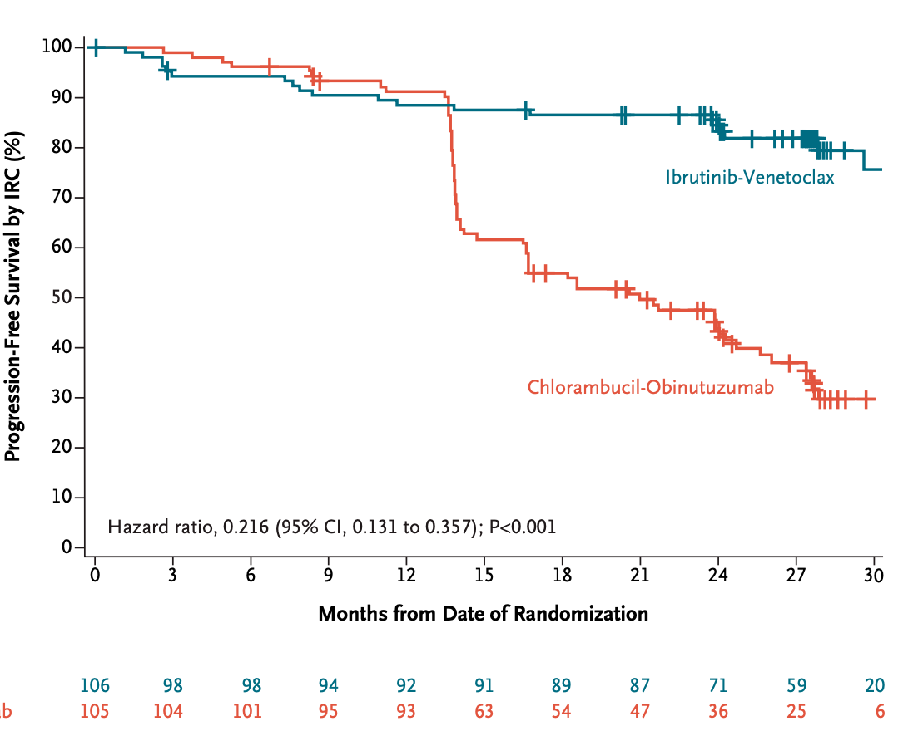
GLOW: Ibrutinib + Venetoclax versus Clb-Obi
Fase III
> 65 años o menores con comorbilidades
LLC naive
N = 211
Seguimiento a 34 meses: no diferencia en SG
Kater A, et al. NEJM Evid 2022;1(7):1-13

Slide 25
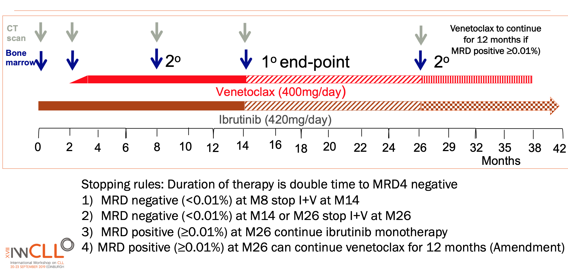
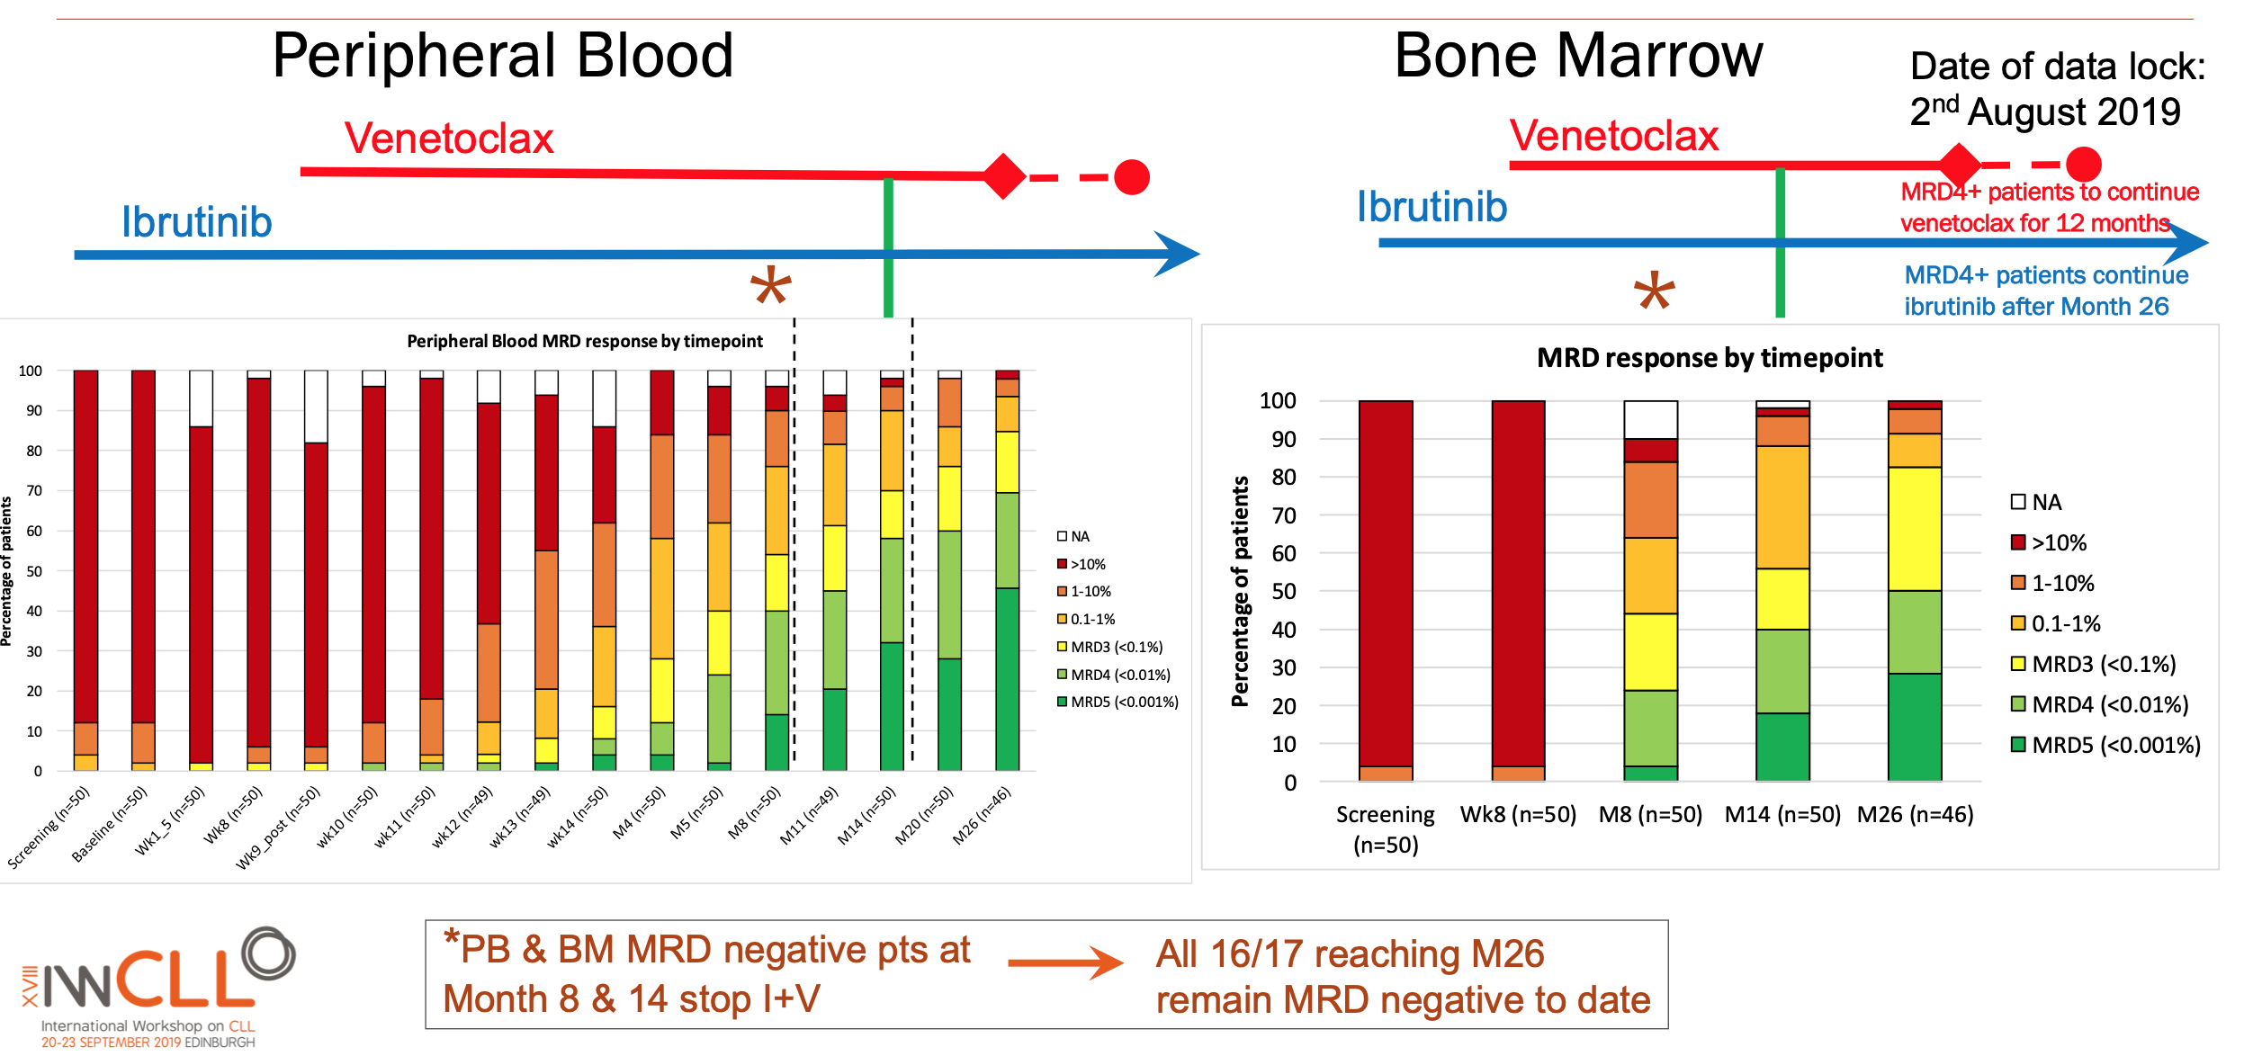
Ibrutinib + Venetoclax: Clarity
N = 54
Fase II
LLC R/R
Actualización en ASH 2022:
  SG 5 años: 90 %
  SLP 5 años: 78 %
Concepto: valora el tiempo individual hasta que se alcanza uMRD para extrapolar el tiempo hasta que MRD podría aumentar nuevamente
Hillmen P, et al. J Clin Oncol 2019;37(30):2722-2729
Munir T, et al. Abstract ASH 2022

Slide 26
El éxito del uso de iBTK en monodroga depende de:
La capacidad de proporcionar una ocupación completa y sostenida del BTK en los tejidos
Una baja incidencia de interrupción del tratamiento
La capacidad de tratar durante un período prolongado sin efectos secundarios inaceptables

Slide 27
Desafíos actuales con el uso de iBTK
Tocixidad
Resistencia

Slide 28
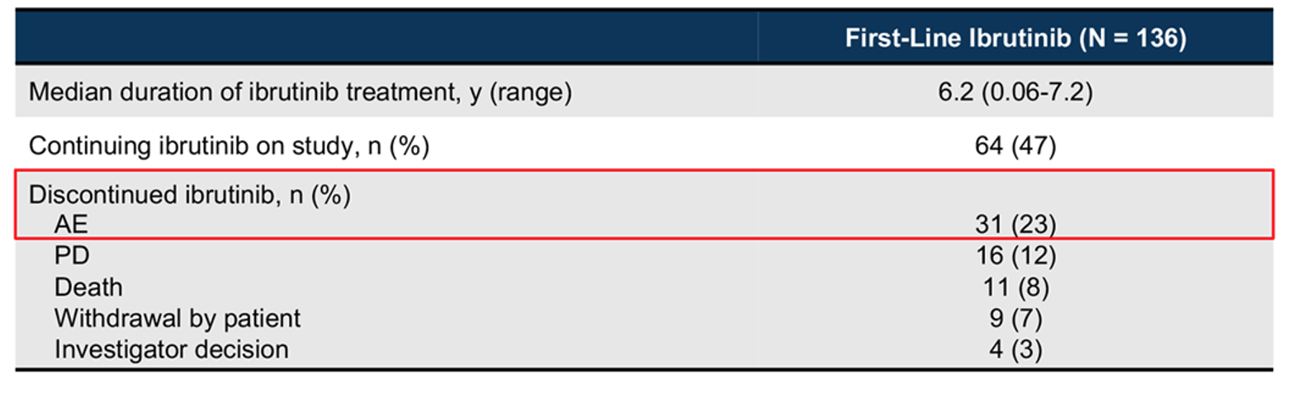
Resultados a largo plazo del RESONATE-2: los EA son la causa más importante de discontinuación de Ibrutinib
53 % de discontinuación, casi la mitad por EA
Paul M. Barr. Blood Adv 2022; 6 (11): 3440–3450
Barr M, et al. ASCO 2021. Abstract 7523

Slide 29
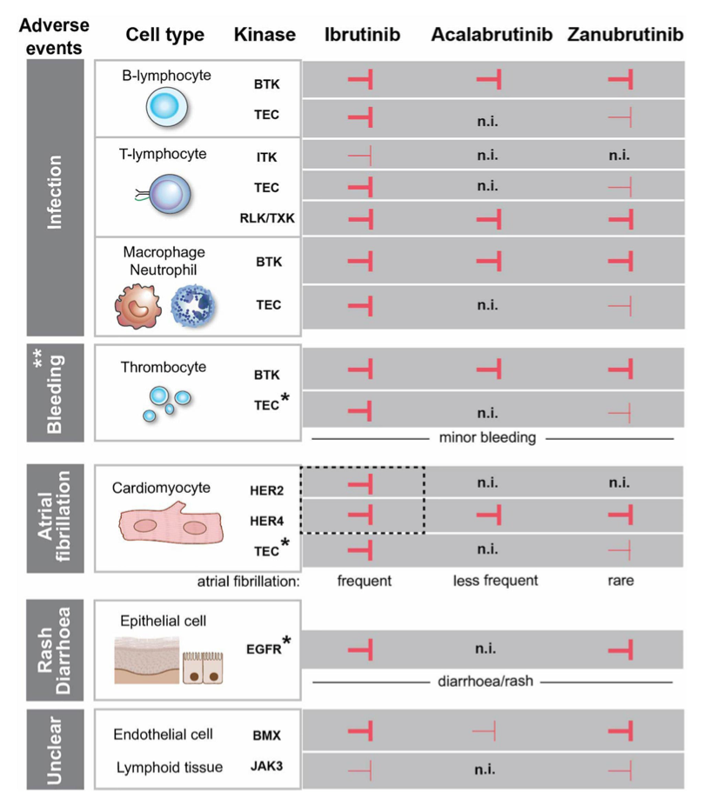
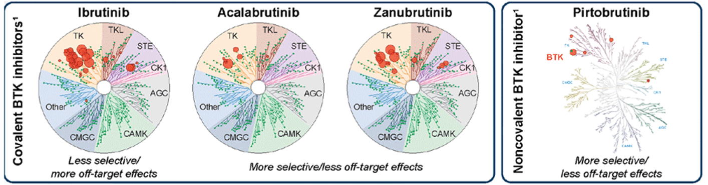
Implicancias de la selectividad de los iBTK covlentes y no covalentes en los efectos off target
Kaptein A, et al. Blood. 2018;132(Supplement 1):1871
Estupiñán HY. Front. Cell Dev. Biol. 2021;9:630942

Slide 30
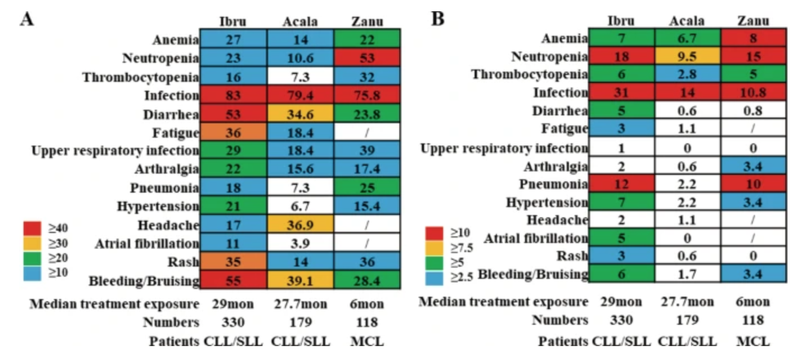
Efectos secundarios de Ibrutinib, Acalabrutinib y Zanubrutinib
Wen, T., et al. Leukemia 2021;35, 312–332

Slide 31
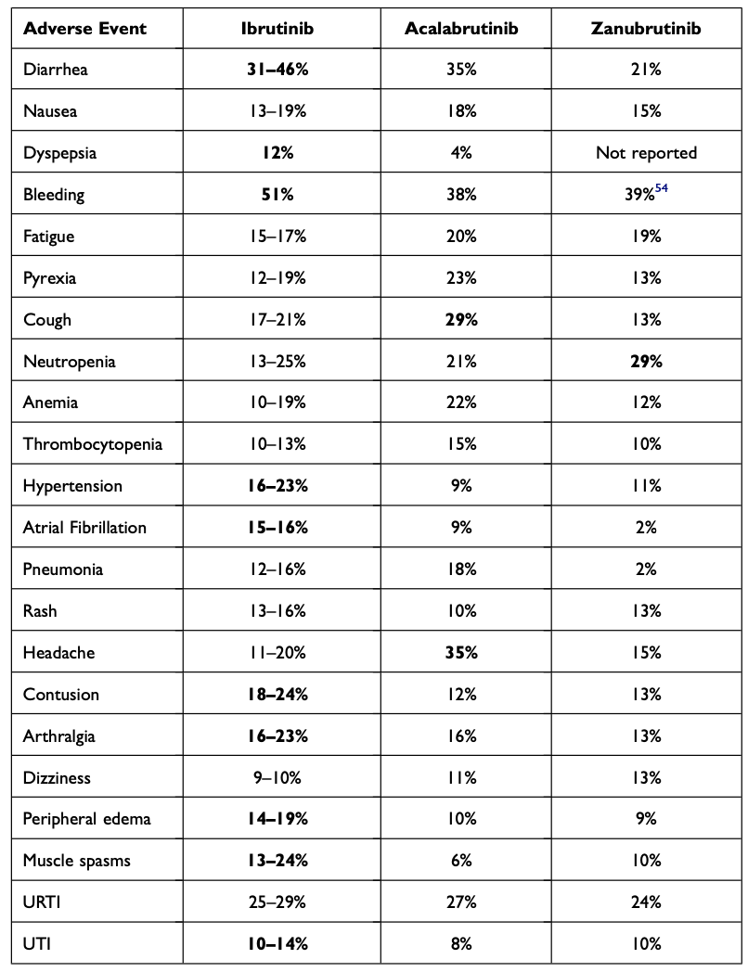
Efectos secundarios de Ibrutinib, Acalabrutinib y Zanubrutinib según comparaciones head to head
Byrd JC, etal. J Clin Oncol. 2021;39(31):3441–3452
Tam CS, et al. Blood. 2020;136(18):2038–2050
St Pierre F. Blood and Lymphatic Cancer: Targets and Therapy 2022:12 81–98
Brown. ASH 2022. Abstr LBA-6. Brown. NEJM. 2023

Slide 32
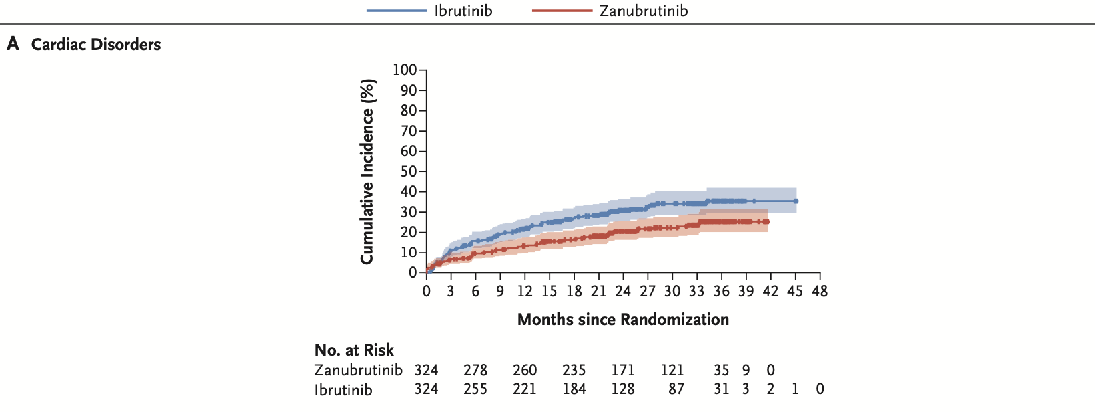
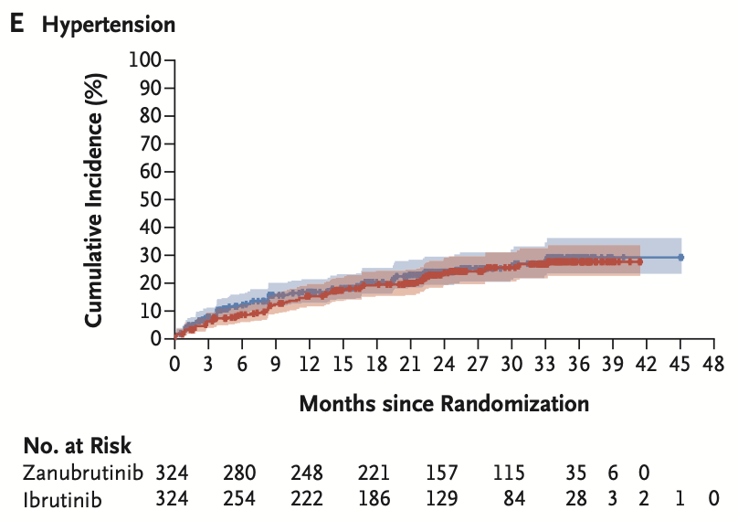
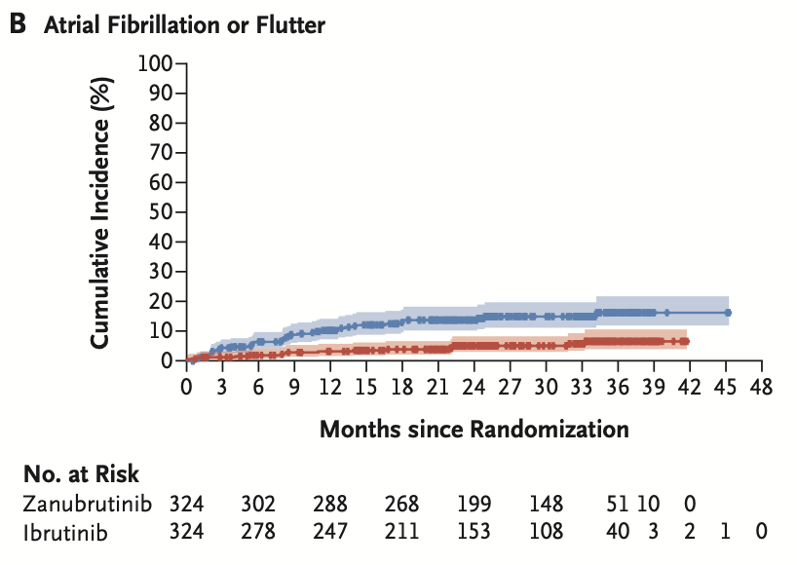
5.2% vs 13.3%
p = 0.0004

Slide 33
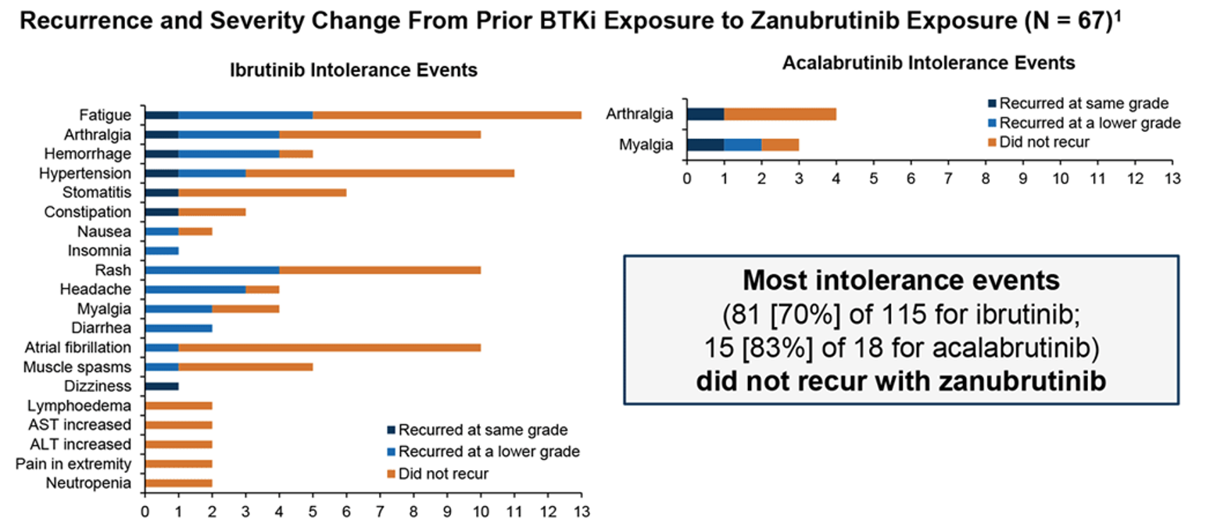
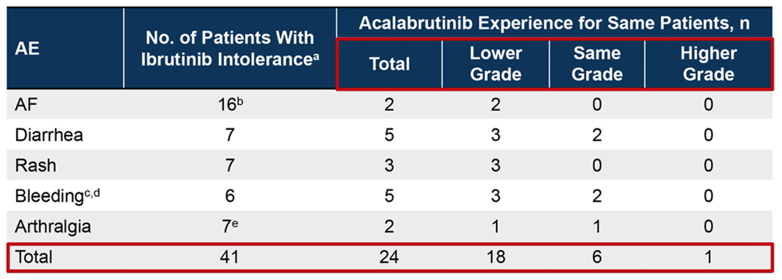
Pacientes con intolerancia a Ibrutinib pueden utilizar Acalabrutinib o Zanubrutinib con reducción de chances de repetir el EA
Rogers KA, et al. Haematologica 2021;106(9):2364-2373
Shadman M, et al. Lancet Haematol. 2023 Jan;10(1):e35-e45

Slide 34
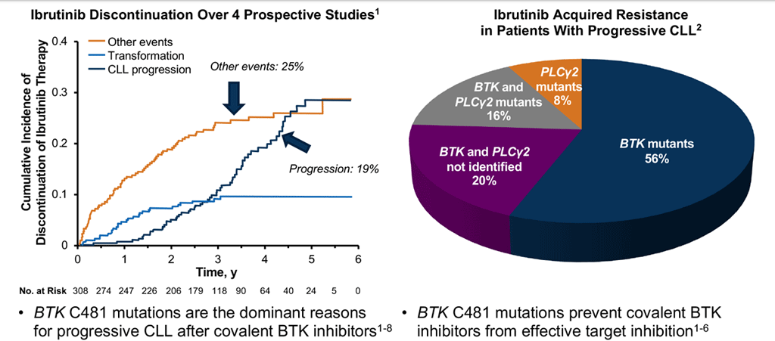
Resistencia a iBTK covalentes en la progresión tiene implicancias en las desiciones terapéuticas

Slide 35
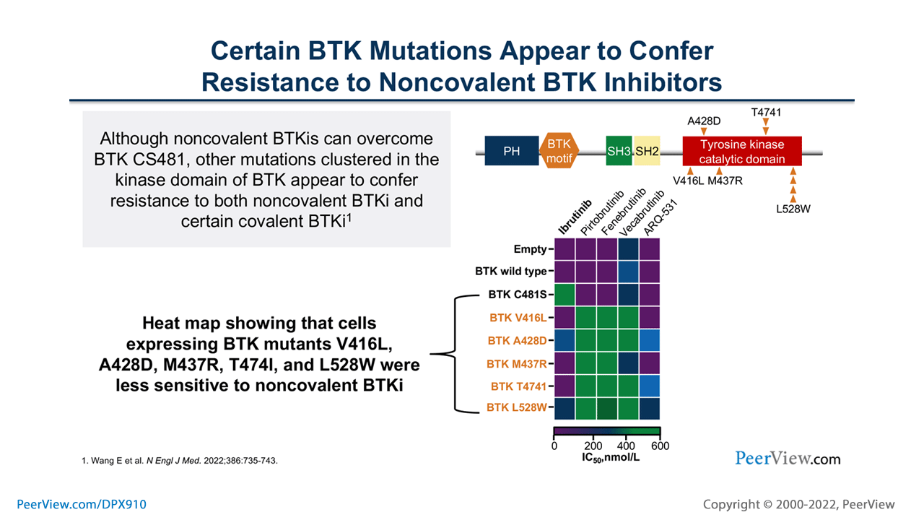
Se complejiza más: algunas mutaciones en BTK confieren resistencia a iBTK no covalentes

Slide 36
Manejo de toxicidad de iBTK

Slide 37
Como evitar/minimizar la toxicidad Cardiovascular
Factores de riesgo:
Historia de insuficiencia cardíaca
Alteraciones auriculares en ecocardiograma
> 65 años
HTA
Uso previo de cardiotóxicos
Establecer el riesgo CV previo al inicio de iBTK
ECG
Ecocardiograma
Si tiene FR: elegir Acalabrutinib o Zanubrutinib
En caso de FA durante uso de Ibrutinib:
  Puede continuar iBTK si tiene buen control del rítmo y CHA2DS2-VASc 0-1
  Suspender transitoriamente o definitivamente si sintomática
  Preferible uso de BB dado que no interfieren con iBTK
  Antagonistas del Ca: aumentan el ibrutinib circulante
  Evitar digoxina por interacciones

Slide 38
Como evitar/minimizar los sangrados
Puede usarse AAS en bajas dosis asociado a iBTK
No utilizar iBTK en pacientes doble antiagregados
Evitar uso de warfarina
Pueden utilizarse los DOACs
Previo y posterior a cirugía: discontinuar Ibrutinib 3-7 días según riesgo del procedimiento
En urgencias: transfusión de plaquetas preventivas

Slide 39
Como evitar/minimizar otros efectos adversos
Diarrea: en general leve y transitoria
Uso de antidiarreicos
Dosis nocturna puede mitigar los síntomas
Suspender en caso de diarrea grado 3 o >
En infecciones severas: suspender Ibrutinib. Reinstalar una vez que la infección esté resuelta

Slide 40
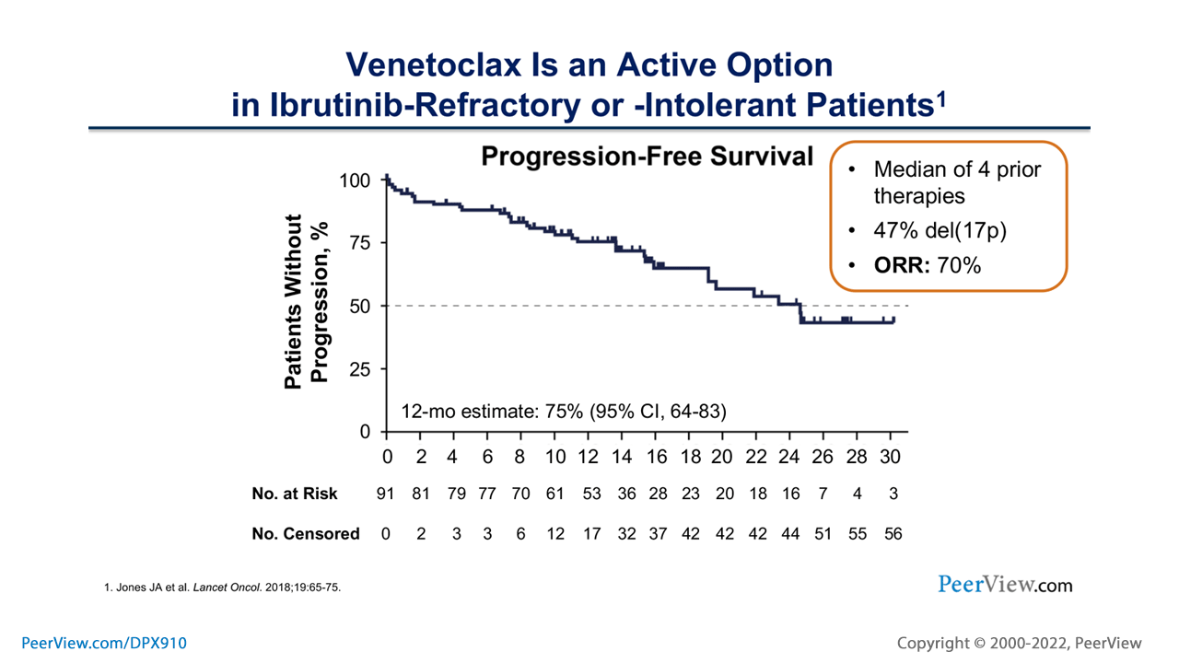
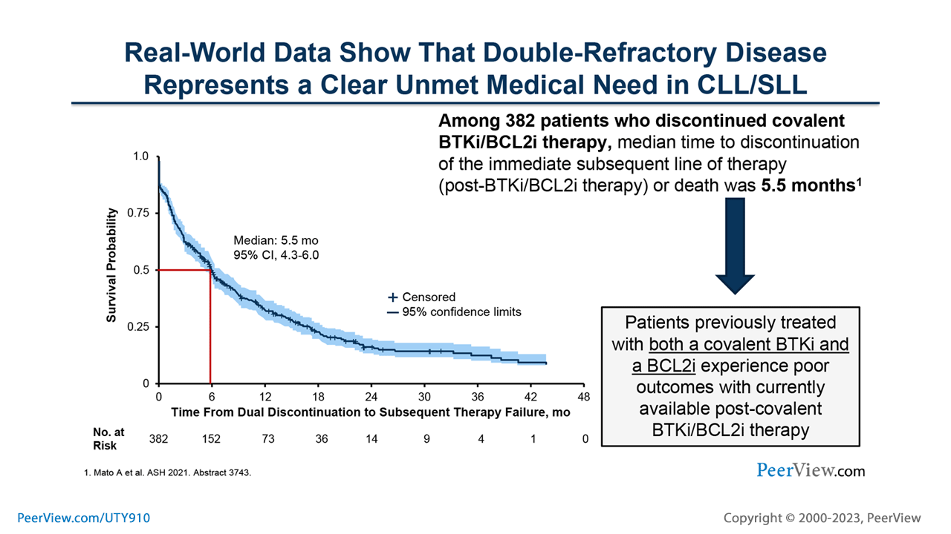
Que opciones hay luego de refractariedad a Ibrutinib/iBTK?
Venetoclax post Ibrutinib: RG: 70 %. SLP 2 años
Real World US DATA: Mediana de tiempo a la discontinuación de próximo tratamiento o muerte: 5,5 meses
Jones JA, et al. Lancel Oncol 2018;9:65-75
Mato A, et al. HemaSphere 6:537-538

Slide 41
Inhibidores no covalentes

Slide 42
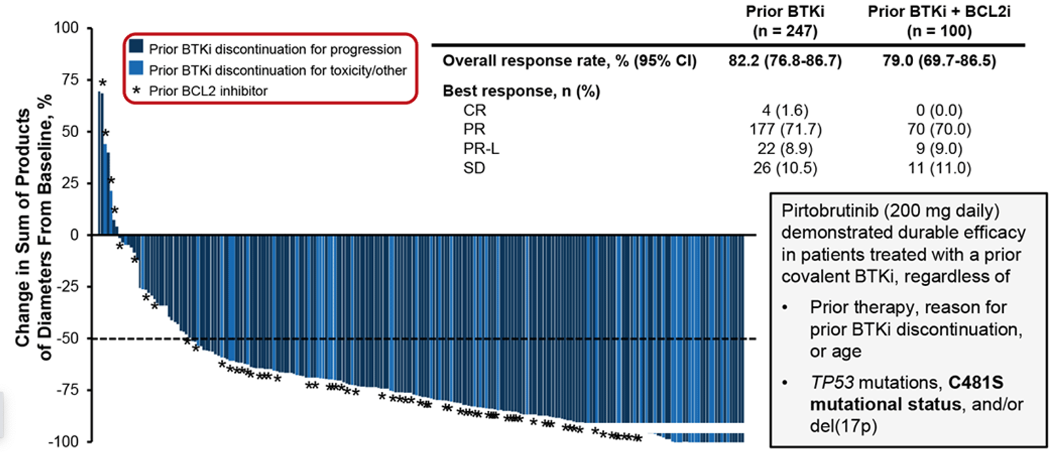
BRUIN: Pritubrutinib es eficaz en LLC R/R en pacientes con toxicidad o resistencia previa a iBTK
Mato A. ASH 2022
Mato A, et al. N Engl J Med 2023; 389:33-44

Slide 43
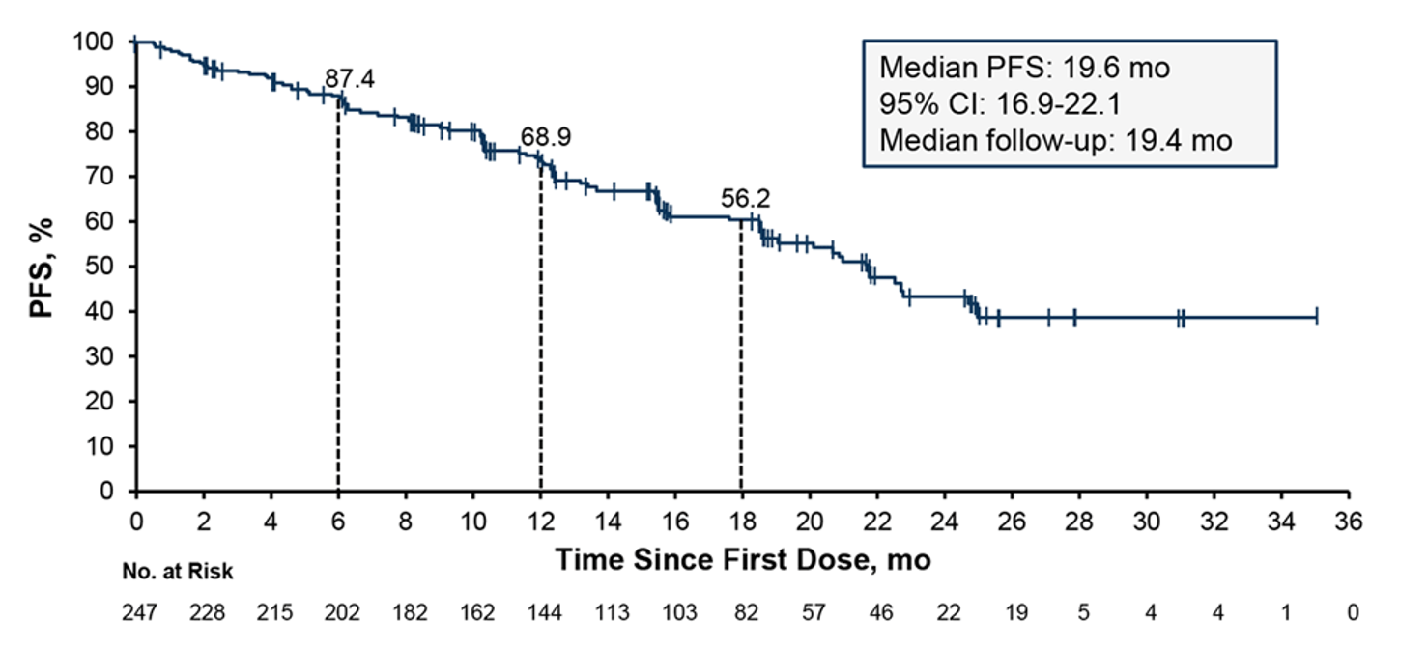
Pritubrutinib es eficaz en pacientes con LLC R/R previamente tratados con iBTK
Mato A. ASH 2022
Mato A, et al. N Engl J Med 2023; 389:33-44

Slide 44
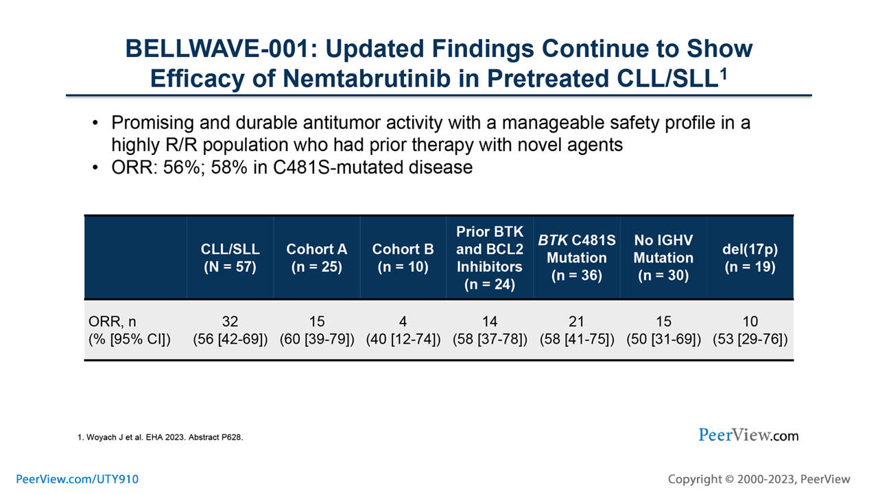
Nemtabrutinib: BELLWAVE-001: iBTK no covalente con buenos resultados en LLC R/R tratados previamente con nuevos agentes
Woyach J, et al. EHA 2023. P628

Slide 45
Conclusiones:
iBTK son una herramienta fundamental en el manejo actual de LLC
En primera línea o posteriores mejoran SLP/SG vs QT convencional
La tasa de discontinuación a largo plazo de Ibrutinib es de 53 % y la mitad es por efectos secundarios
Si la desición es utilizar iBTK en un paciente: deberíamos seleccionarlos teniendo en cuenta las comorbilidades y el perfil de seguridad de cada uno
Son tratamientos a largo plazo, se estan desarrollando protocolos acotados, en general asociados a Venetoclax

